Slide 1
Работа с файлами

Slide 2

Файлы и режимы открытия
r – чтение, ошибка, если файла не существует
w – запись, создаёт файл, если он не существует
a – добавление, создаёт файл, если он не существует
t – режим для работы с текстовыми файлами
b – бинарный режим
+ – дополнительный режим чтения/записи

Slide 3
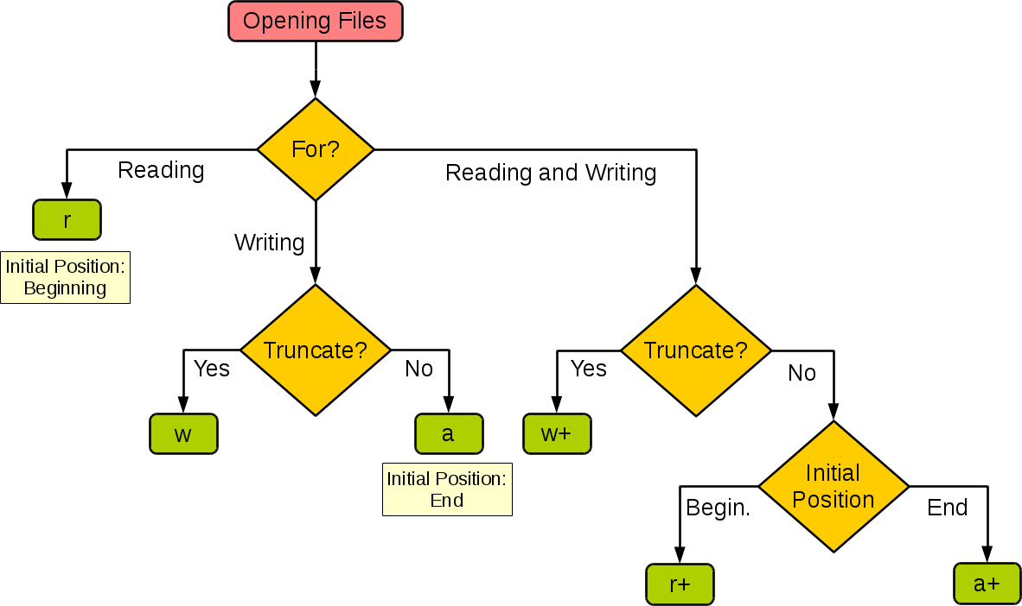
Выбор режима

Slide 4

Текстовые файлы

Slide 5
CSV файлы

Slide 6
Бинарные файлы

Slide 7
Сериализация

Slide 8
Сериализация
Сериализация это процесс конвертирования структурированных данных в формат, удобный для хранения и передачи, с возможностью вернуть данные к исходной структуре (десериализировать).

Slide 9
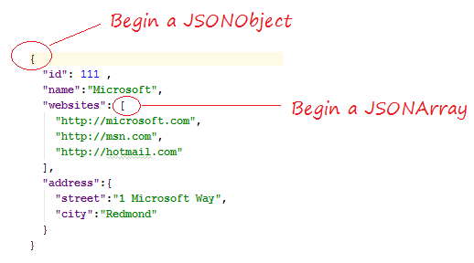
JSON (JavaScript Object Notation)
Лингва франка в индустрии хранения и передачи данных
Лёгкий
Понятный и человеку, и машине

Slide 10
Pickle
нативная сериализация объектов Python
лёгкий
не для чтения людьми и передачи данных

Slide 11
Сериализация в JSON и pickle

Slide 12
CSV ⇿ JSON ⇿ PICKLE
Model | Year | Horsepower | Engine size
80 1.6 Specs | 1989 | 69 | 1595 cm3 (97.3 cu-in)
80 1.6 Specs | 1993 | 102 | 1595 cm3 (97.3 cu-in)
80 1.8 Specs | 1986 | 75 | 1781 cm3 (108.7 cu-in)
80 1.8 Specs | 1989 | 90 | 1781 cm3 (108.7 cu-in)
80 1.8 S Specs | 1986 | 88 | 1781 cm3 (108.7 cu-in)
80 1.9 E Specs | 1986 | 113 | 1847 cm3 (112.7 cu-in)
80 1.9 E Quattro Specs | 1986 | 113 | 1847 cm3 (112.7 cu-in)
80 2.0 16v Specs | 1992 | 140 | 1984 cm3 (121.1 cu-in)
80 2.0 16v Quattro Specs | 1990 | 140 | 1984 cm3 (121.1 cu-in)

